Slide 1


การวิเคราะห์สินทรัพย์ตามความต้องการของลูกค้า
กรณีศึกษาบริษัท เว็ลธ์ แมเนจเม้นท์ ซิสเท็ม จำกัด
จัดทำโดย
นายจตุรงค์ โรจนวัฒนา รหัสนักศึกษา 5551000473
นายเกษมสันต์ ยินดี รหัสนักศึกษา 5551000994
อาจารย์ที่ปรึกษา อ.ดร.บุญช่วย ศรีธรรมศักดิ์

Slide 2


หัวข้อที่นำเสนอ
๐ ความสำคัญของการศึกษา
๐ วัตถุประสงค์ของการศึกษา
๐ ขอบเขตของการศึกษา
๐ ประโยชน์ที่คาดว่าได้รับ
๐ การทำงานของระบบ
๐ การออกแบบระบบ
๐ สรุปและข้อเสนอแนะ

Slide 3
ความสำคัญของการศึกษา

Slide 4

วัตถุประสงค์ของการศึกษา
กรณีศึกษา และวิเคราะห์ความต้องการสินทรัพย์ของลูกค้า
ขอบเขตของการศึกษา
1. ระบบสามารถแจกแจงข้อมูล
1.1 ระหว่างสินทรัพย์ต่อลูกค้าเป็นรายเดือน
1.2 ระหว่างสินทรัพย์ต่อลูกค้าเป็นรายปี
1.3 ระหว่างลูกค้าต่อสินทรัพย์เป็นรายเดือน
1.4 ระหว่างลูกค้าต่อสินทรัพย์เป็นรายปี

Slide 5

ขอบเขตของการศึกษา (ต่อ)
2. ระบบสามารถพยากรณ์ข้อมูลตามความต้องการของลูกค้าไม่รวมปัจจัยภายนอก
2.1 ความเป็นไปได้ในอนาคตของ
สินทรัพย์ต่อลูกค้าเป็นรายเดือน
2.2 ความเป็นไปได้ในอนาคตของ
สินทรัพย์ต่อลูกค้าเป็นรายปี
2.3 ความเป็นไปได้ในอนาคตของ
ลูกค้าต่อสินทรัพย์เป็นรายเดือน
2.4 ความเป็นไปได้ในอนาคตของ
ลูกค้าต่อสินทรัพย์เป็นรายปี

Slide 6




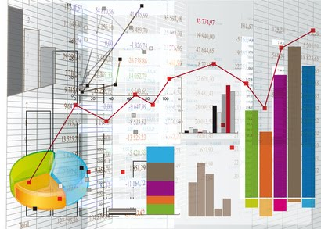


ประโยชน์ที่คาดว่าจะได้รับ

Slide 7
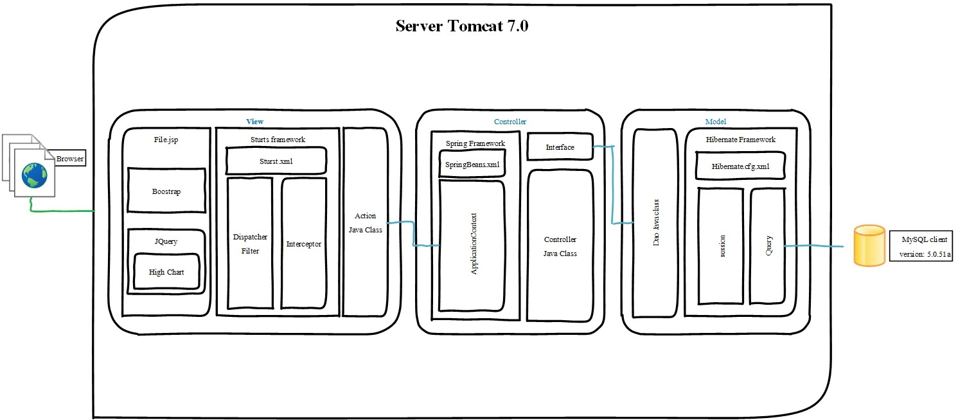
การทำงานของระบบ

Slide 8
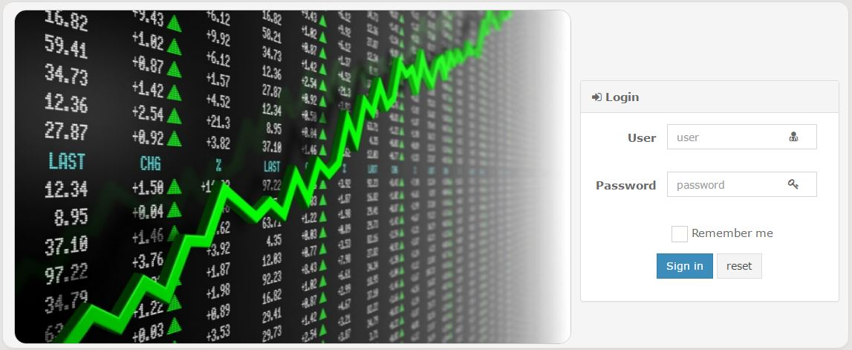
การออกแบบระบบ
การเข้าสู่ระบบ

Slide 9
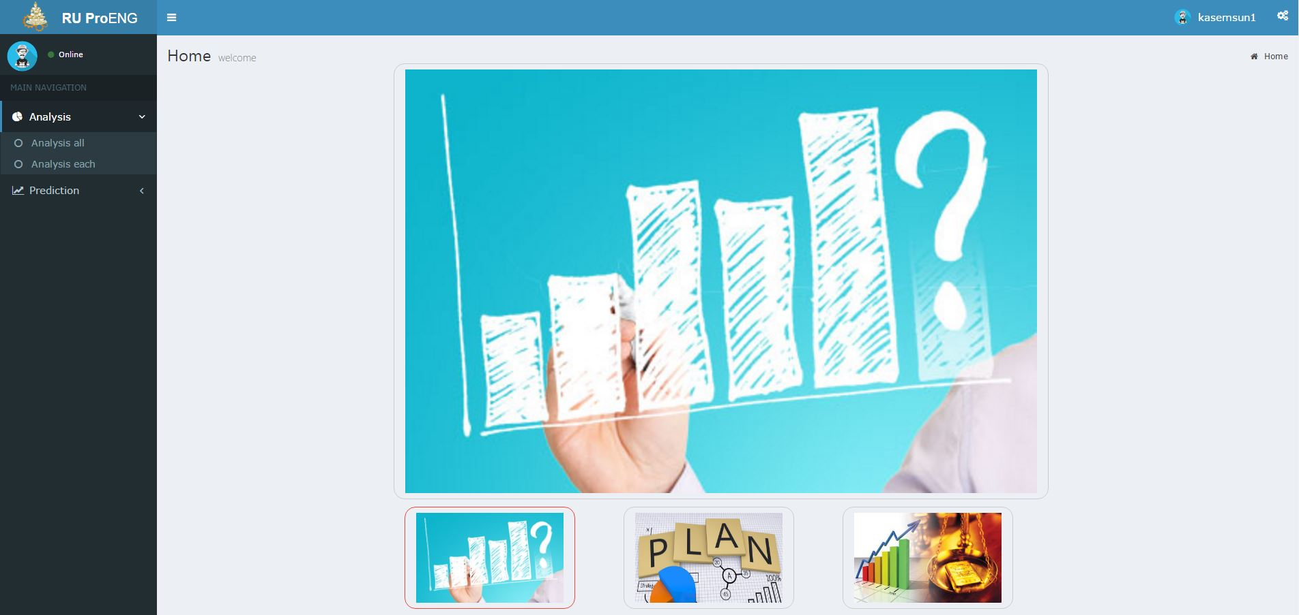
การออกแบบระบบ (ต่อ)
การเข้าสู่ระบบ (ต่อ)

Slide 10
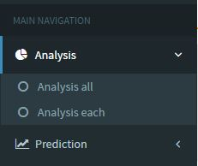
การออกแบบระบบ (ต่อ)
การวิเคราะห์สินทรัพย์ตามความต้องการของลูกค้า

Slide 11
การออกแบบระบบ (ต่อ)
การวิเคราะห์สินทรัพย์ตามความต้องการของลูกค้า

Slide 12
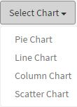

การออกแบบระบบ (ต่อ)
การวิเคราะห์สินทรัพย์ตามความต้องการของลูกค้า (ต่อ)
รายการเลือกสำหรับ
การแสดงผลรูปแบบแผนภูมิ
รายการเลือกสำหรับ ทุกปี
รายการเลือกสำหรับ รายปี
รายการเลือกสำหรับ รายเดือน

Slide 13
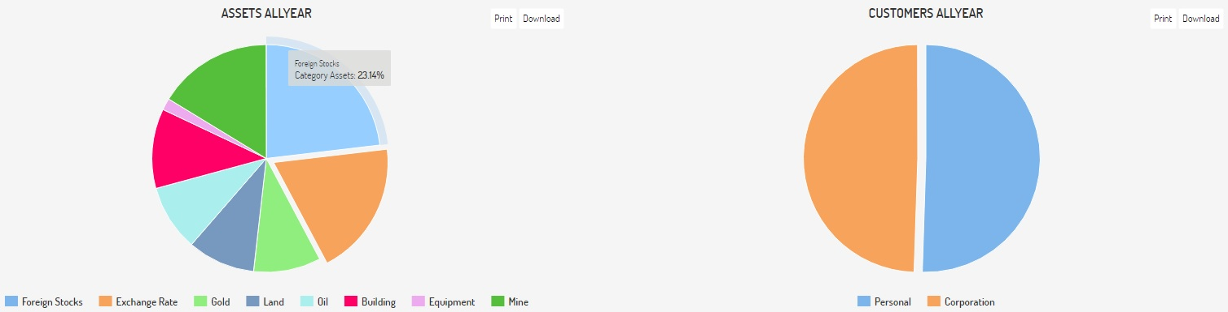
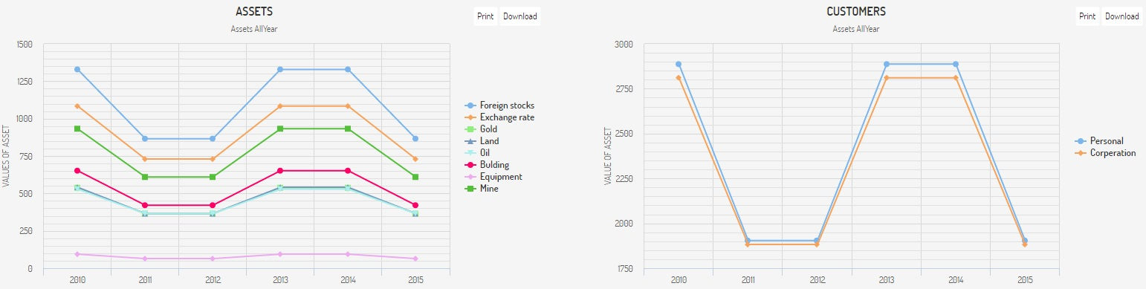
การออกแบบระบบ (ต่อ)
การวิเคราะห์สินทรัพย์ทั้งหมด ทุกปี

Slide 14
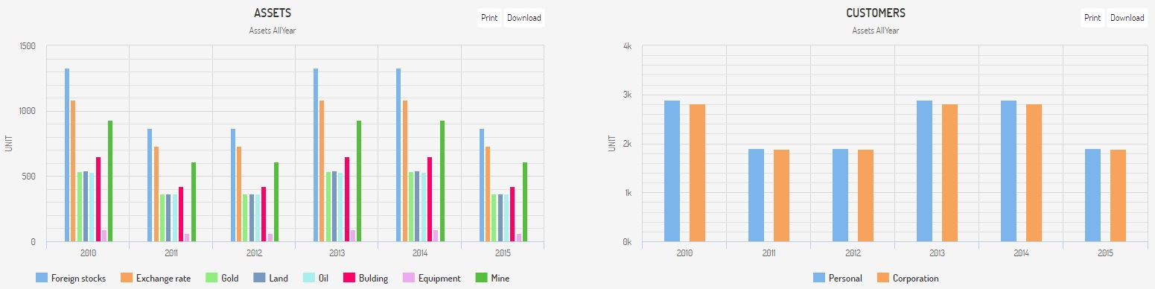
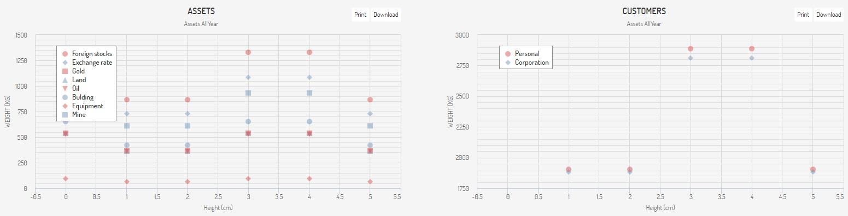
การออกแบบระบบ (ต่อ)
การวิเคราะห์สินทรัพย์ทั้งหมด ทุกปี (ต่อ)

Slide 15
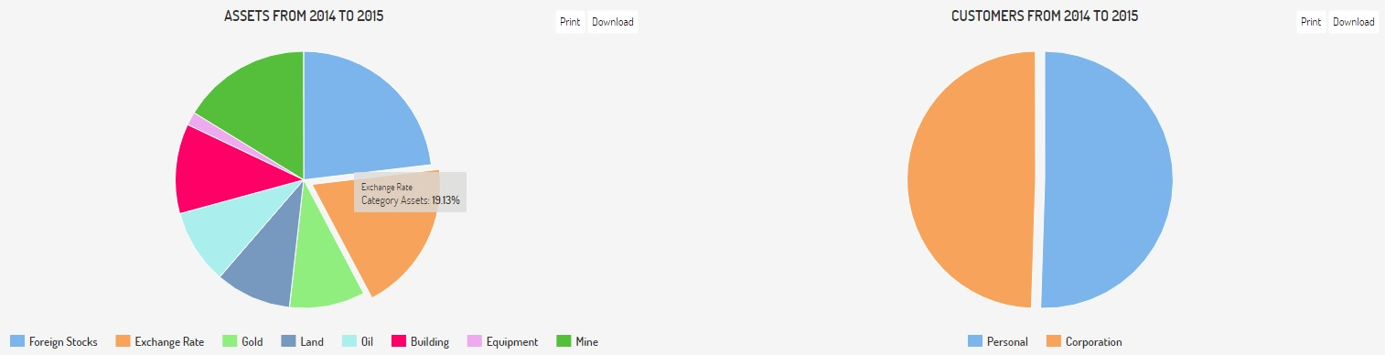
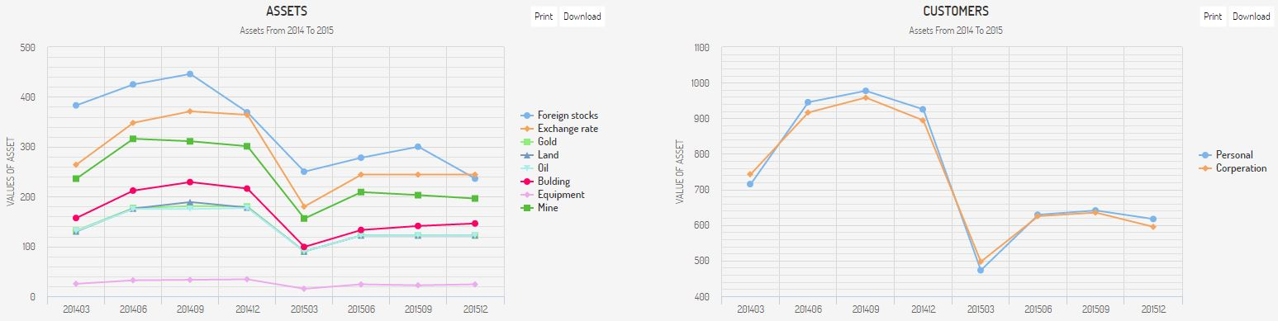
การออกแบบระบบ (ต่อ)
การวิเคราะห์สินทรัพย์ทั้งหมด รายปี

Slide 16
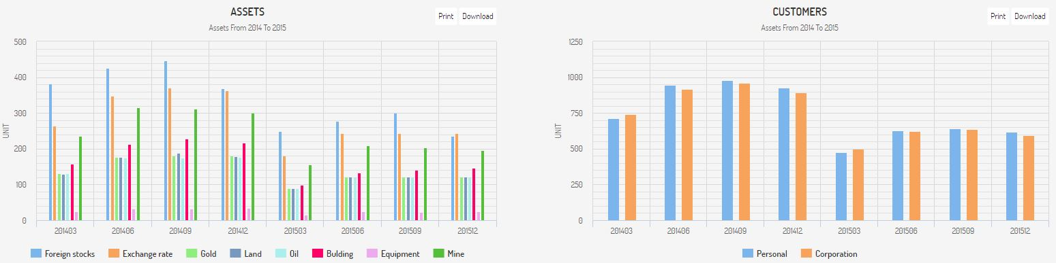
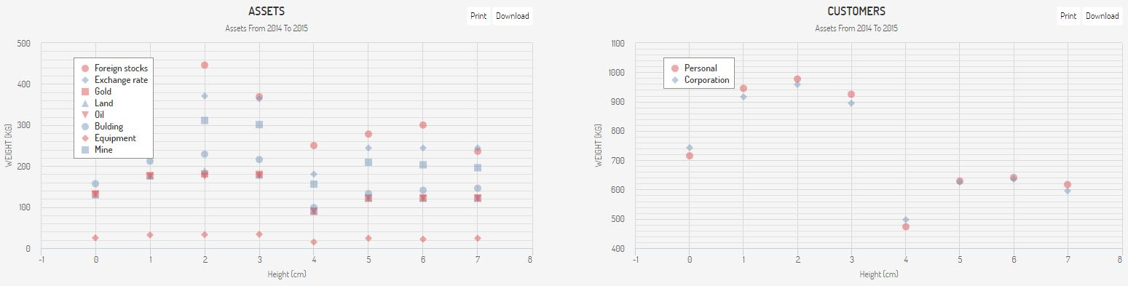
การออกแบบระบบ (ต่อ)
การวิเคราะห์สินทรัพย์ทั้งหมด รายปี (ต่อ)

Slide 17
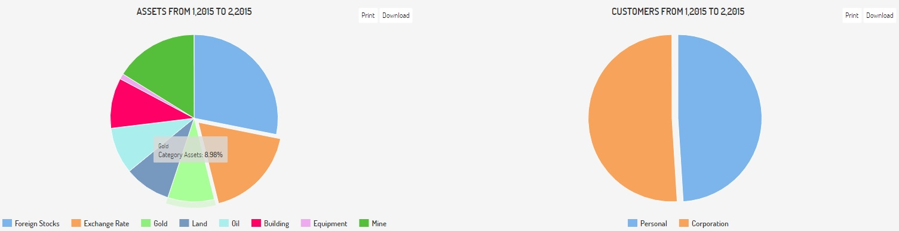
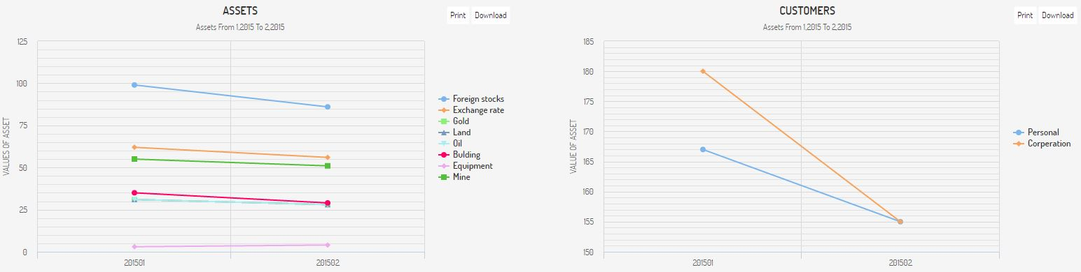
การออกแบบระบบ (ต่อ)
การวิเคราะห์สินทรัพย์ทั้งหมด รายเดือน

Slide 18
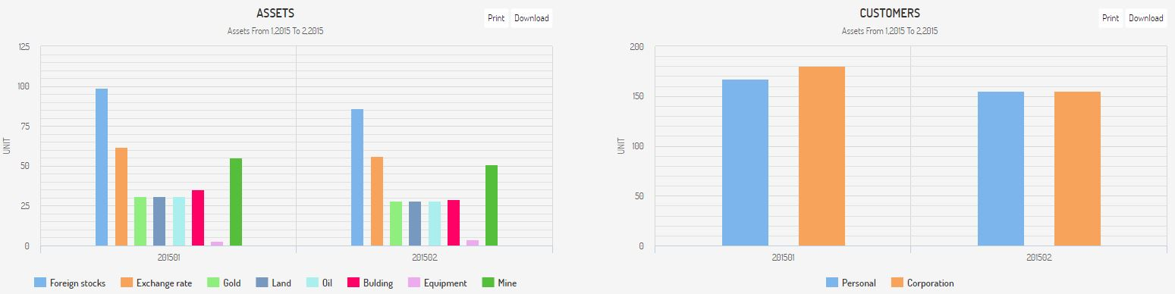
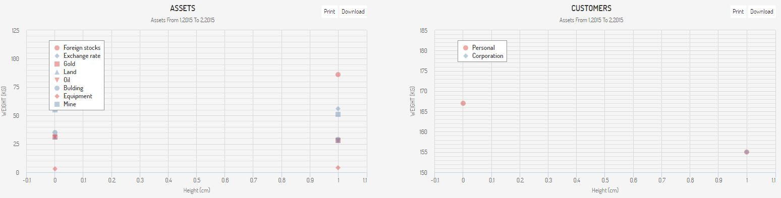
การออกแบบระบบ (ต่อ)
การวิเคราะห์สินทรัพย์ทั้งหมด รายเดือน (ต่อ)

Slide 19
การออกแบบระบบ (ต่อ)
การวิเคราะห์แต่ละสินทรัพย์ตามความต้องการของลูกค้า

Slide 20
การออกแบบระบบ (ต่อ)
การวิเคราะห์แต่ละสินทรัพย์ตามความต้องการของลูกค้า (ต่อ)
สามารถเลือกให้แสดงสำหรับ ทุกปี, รายปี และรายเดือน
สามารถเลือกวิเคราะห์แต่ละสินทรัพย์ โดยเลือก
ประเภทข้อมูล คือ ประเภทลูกค้า หรือ ประเภทสินทรัพย์
โดยต้องป้อนรหัสข้อมูลตามประเภทที่ต้องการวิเคราะห์

Slide 21
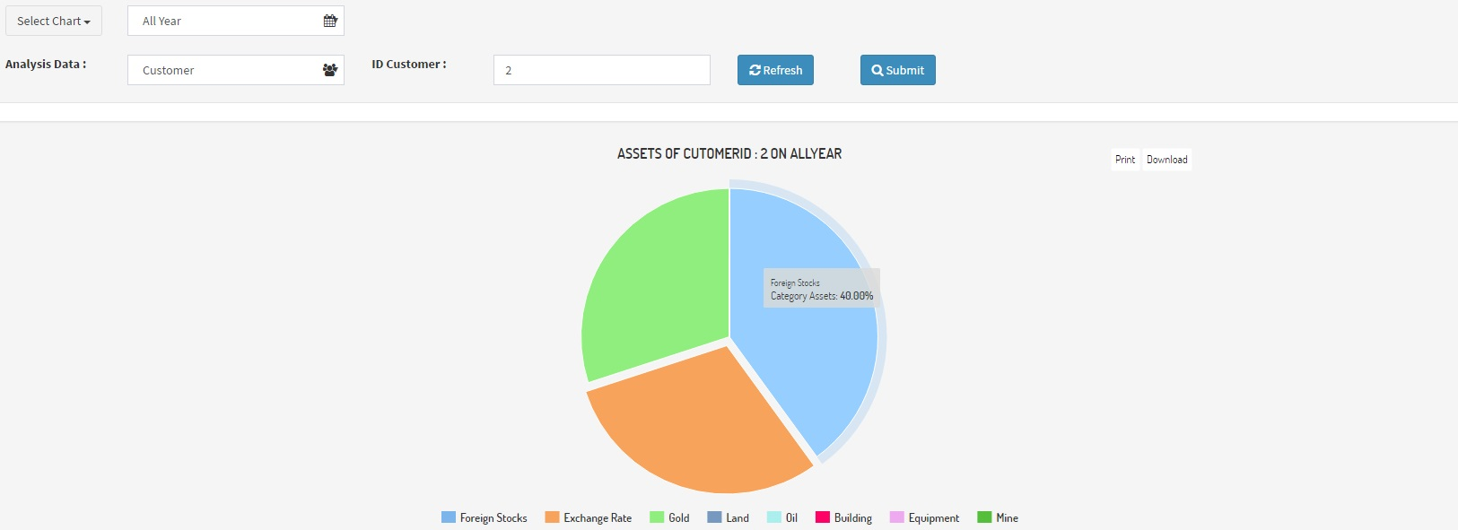
การออกแบบระบบ (ต่อ)
การวิเคราะห์แต่ละสินทรัพย์ สำหรับลูกค้า โดยเลือกช่วงเวลาเป็น ทุกปี
ตัวอย่างรูปแบบแผนภูมิวงกลม (Pie Chart)

Slide 22
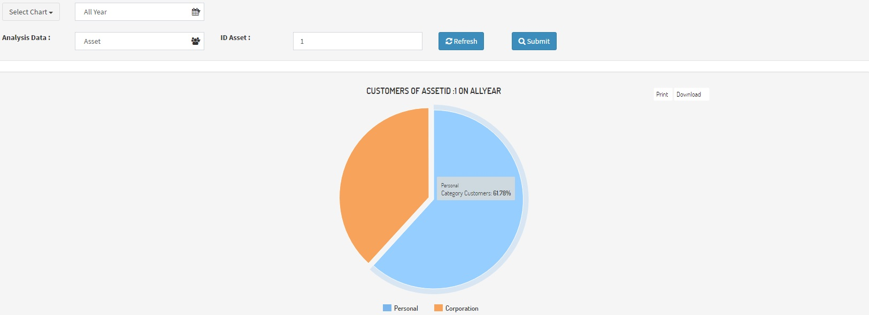
การออกแบบระบบ (ต่อ)
การวิเคราะห์แต่ละสินทรัพย์ สำหรับสินทรัพย์ โดยเลือกช่วงเวลาเป็น ทุกปี
ตัวอย่างรูปแบบแผนภูมิเส้น (Line Chart)

Slide 23
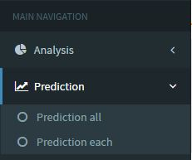
การออกแบบระบบ (ต่อ)
การพยากรณ์สินทรัพย์ตามความต้องการของลูกค้า

Slide 24
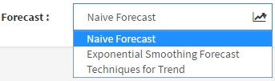
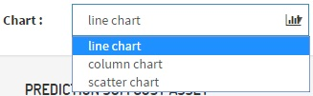
การออกแบบระบบ (ต่อ)
การพยากรณ์สินทรัพย์ตามความต้องการของลูกค้า (ต่อ)
รายการเลือกสำหรับ
การคำนวณสูตรการพยากรณ์
รายการเลือกสำหรับ
การแสดงผลรูปแบบแผนภูมิ

Slide 25
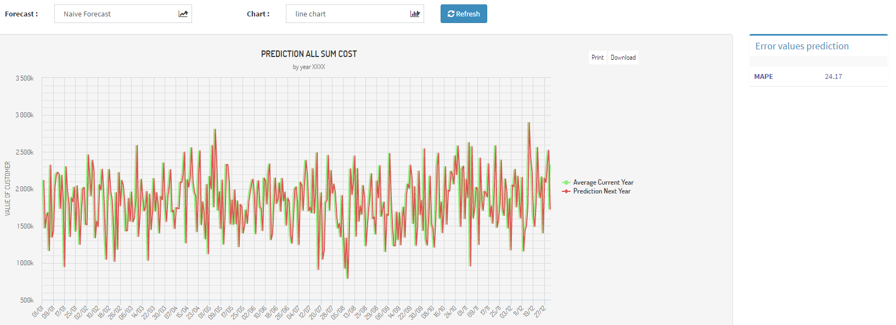
การออกแบบระบบ (ต่อ)
การพยากรณ์สินทรัพย์ทั้งหมด ตามสูตรการพยากรณ์แบบตรงไปตรงมา
ตัวอย่างรูปแบบแผนภูมิเส้น (Line Chart)

Slide 26
การออกแบบระบบ (ต่อ)
การพยากรณ์แต่ละสินทรัพย์ตามความต้องการของลูกค้า

Slide 27
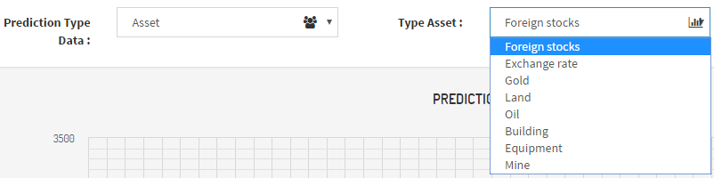

การออกแบบระบบ (ต่อ)
การพยากรณ์แต่ละสินทรัพย์ตามความต้องการของลูกค้า (ต่อ)
รายการเลือก
สูตรการพยากรณ์
เลือกการแสดงผล
รูปแบบแผนภูมิ
สามารถเลือกพยากรณ์แต่ละสินทรัพย์ โดยเลือก
ประเภทข้อมูล คือ ประเภทลูกค้า หรือ ประเภทสินทรัพย์ โดยต้องกำหนดรายการเลือกประเภทข้อมูล ตามประเภทที่ต้องการ

Slide 28
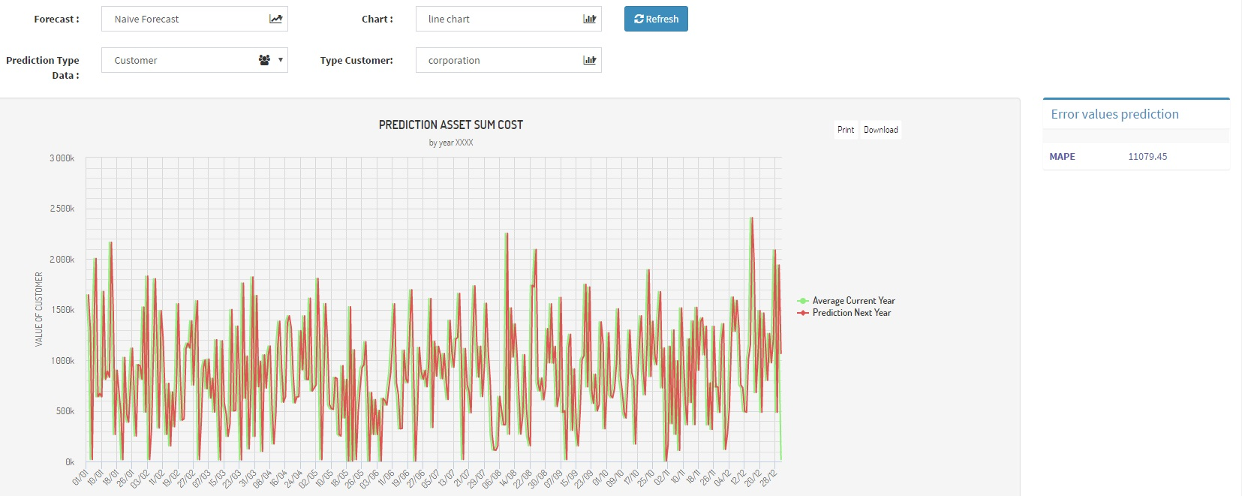
การออกแบบระบบ (ต่อ)
การพยากรณ์แต่ละสินทรัพย์ ตามสูตรการพยากรณ์แบบตรงไปตรงมา
สำหรับลูกค้า แบบนิติบุคคล
ตัวอย่างรูปแบบแผนภูมิเส้น (Line Chart)

Slide 29
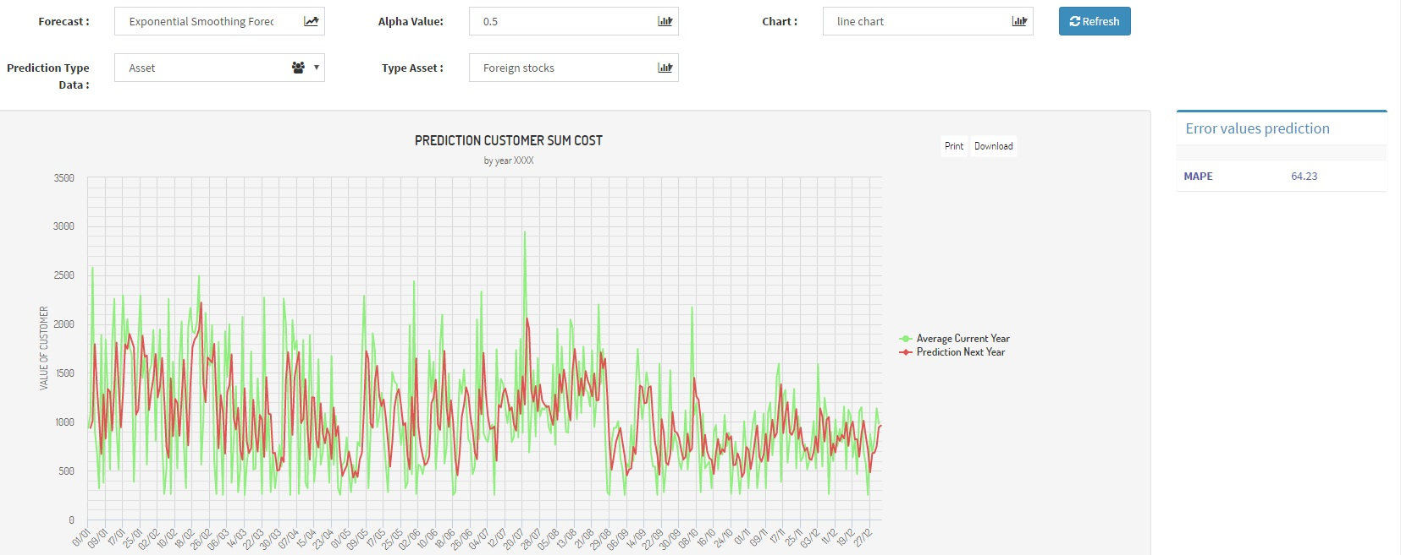
การออกแบบระบบ (ต่อ)
การพยากรณ์แต่ละสินทรัพย์ ตามสูตรการพยากรณ์แบบปรับให้เรียบ
สำหรับสินทรัพย์ แบบหุ้น
ตัวอย่างรูปแบบแผนภูมิเส้น (Line Chart)

Slide 30
สรุปและข้อเสนอแนะ
สรุป

Slide 31
สรุปและข้อเสนอแนะ (ต่อ)
ข้อเสนอแนะ

Slide 32


จบการนำเสนอ
ขอบคุณครับ

